Slide 1
ACİL DURUM VE AFET PLANLAMASI ÜNİTE 4: Acil Durum ve Afet Yönetimi Planları Tarihçesi
Öğr. Gör. Murat GÖROĞLU
mgoroglu@ankara.edu.tr
Güz 2020 · SINIF · GÜN · SAAT - SAAT Beypazarı Meslek Yüksekokulu

Slide 2
Giriş
Bu ünitedeki amaçlarımız;
Afet planlarıyla ilgili ülkemizdeki tarihsel gelişimini anlayabilme,
Acil Durum ve Afet Planlaması – Öğr. Gör. Murat GÖROĞLU

Slide 3
Acil Durum ve Afet Yönetim Planları Mevzuatı
TAMP
İŞYERLERİNDE ACİL DURUM HAKKINDA YÖNETMELİK
AFET VE ACİL DURUM
MÜDAHALE HİZMETLERİ
YÖNETMELİĞİ
7126
SİVİL SAVUNMA
KANUNU
22 TEMMUZ 1944
Acil Durum ve Afet Planlaması – Öğr. Gör. Murat GÖROĞLU

Slide 4
Tarihçe
AFET YÖNETİMİ VE PLANLAMASININ TARİHSEL GELİŞİMİ
-1950 1960 1970 1980 1990 Bu gün
Sivil Savunma Planları
Sel Sigortası
Olaylara
Yönelik Müdahale Planları
Ulusal Müdahale Planları
Kurumsal
İşbirliği ile Müdahale Planları
Ulusal Müdahale Destek Planları
Afet Yönetimi Çerçeve Kanunları
(Kadıoğlu, M. – Afet Yönetimi), Yayın No: 103, Marmara Belediyeler Birliği Kültür Yayınları
Acil Durum ve Afet Planlaması – Öğr. Gör. Murat GÖROĞLU

Slide 5
Tarihçe
Acil durum ve Afet yönetimi planları ile ilgili Mevzuatın Tarihsel Gelişimi
‘’Yersarsıntısından Evvel ve Sonra Alınacak Tedbirler Hakkında Kanun’’ 22 Temmuz 1944
1958 yılında 7126 sayılı Sivil Savunma Kanunu
1959 yılında 7269 sayılı Umumi Hayata Müessir Afetler Dolayısıyla Alınacak Tedbirlerle Yapılacak Yardımlara Dair Kanun
9/4/1963 gün ve 11377 sayılı Resmi Gazetede ‘’Afetlerde Acil Yardım
Teşkilatı ve Programlarının Hazırlanma Esaslarını Belirleyen’’ bir yönetmelik
yayınlanmıştır.
12 Eylül 1968 gün ve 12999 sayılı Resmi Gazetede yayınlanarak yürürlüğe giren ‘’Afetlere İlişkin Acil Yardım Teşkilatı ve Programları Hakkında Yönetmelik’’
Acil Durum ve Afet Planlaması – Öğr. Gör. Murat GÖROĞLU

Slide 6
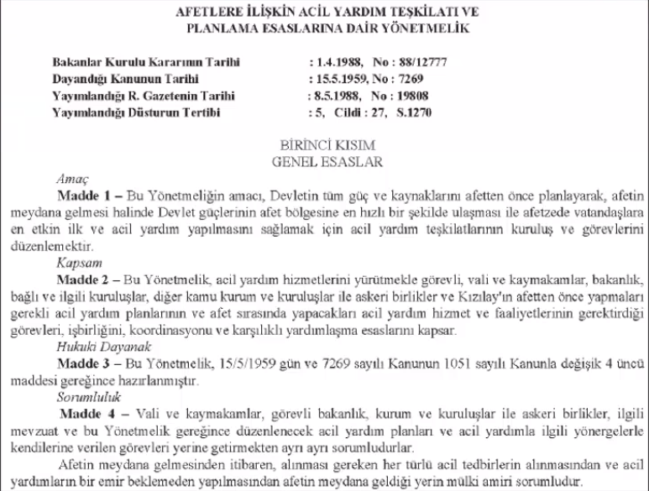
Tarihçe
1988 yılında Resmi gazetede afetlere ilişkin acil yardım teşkilatı ve planlama esaslarına dair yönetmelik yayınlanmıştır.
Acil Durum ve Afet Planlaması – Öğr. Gör. Murat GÖROĞLU

Slide 7
Tarihçe
Türkiye’de uzun yıllar acil yardım planlarının hazırlanması 7269 sayılı kanunun 4. maddesi gereğince hazırlanmış olan afetlere ilişkin acil yardım teşkilatı ve planlama esaslarına dair yönetmelik gereğince yapılmıştır. Resmi gazetede yayınlanarak yürürlüğe girmiş olan bu yönetmelik acil yardım planlamasının genel esaslarını Ülke, il ve ilçe düzeyinde vermiş ve uzun süre yürürlülükte kalmıştır.
Acil Durum ve Afet Planlaması – Öğr. Gör. Murat GÖROĞLU

Slide 8
Tarihçe
17 Ağustos 1999 tarihinde meydana gelen İzmit Körfezi ve 12 Kasım 1999 tarihinde meydana gelen Düzce Kaynaşlı depremleri nedeniyle çok sayıda insanın yaşamını yitirmesi, yaralanması ve depremlerin çok geniş bir bölgeyi etkilemesi ve ortaya çıkan sorunlarla baş etmede karşılaşılan güçlükler nedeniyle 2013 yılında Resmi Gazetede Afet ve Acil durum müdahale hizmetleri yönetmeliği yayınlanmıştır.
Acil Durum ve Afet Planlaması – Öğr. Gör. Murat GÖROĞLU

